Slide 1
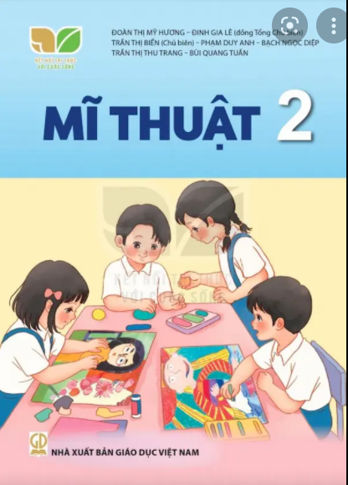
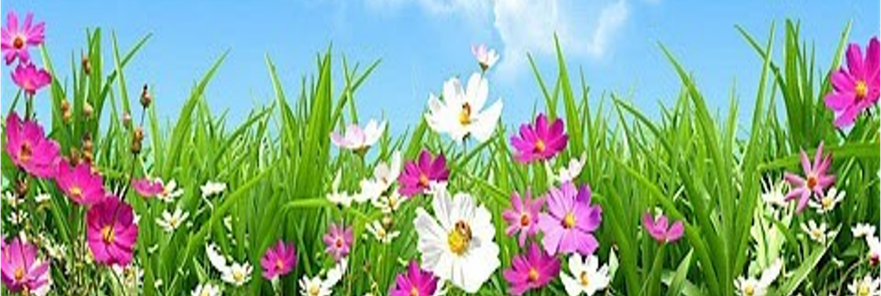
LỚP 2
CHỦ ĐỀ 5
SỰ KẾT HỢP
THÚ VỊ CỦA KHỐI

Slide 2
MĨ THUẬT - LỚP 2 CHỦ ĐỀ 5: SỰ KẾT HỢP THÚ VỊ CỦA KHỐI / Trang 27
CHUẨN BỊ
Giấy màu, vỏ hộp, keo, kéo, băng dính, đất nặn…

Slide 3
MĨ THUẬT - LỚP 2 CHỦ ĐỀ 5: SỰ KẾT HỢP THÚ VỊ CỦA KHỐI / Trang 27
MỤC TIÊU
1 - Hiểu biết về một số khối cơ bản.
2 - Tạo được khối và ghép chúng lại thành sản phẩm yêu thích.
3 - Có ý thức chủ động sưu tầm các vật liệu có sẵn, vật liệu tái sử dụng phục vụ học tập.

Slide 4
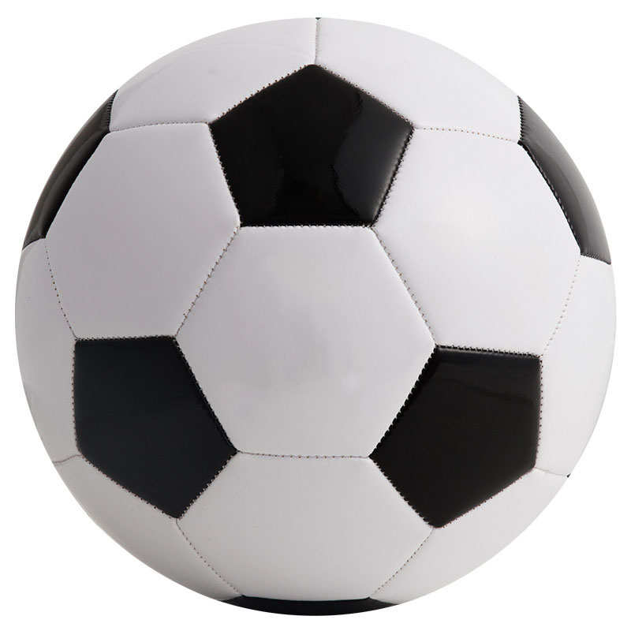
MĨ THUẬT - LỚP 2 CHỦ ĐỀ 5: SỰ KẾT HỢP THÚ VỊ CỦA KHỐI / Trang 27
KHỐI CẦU

Slide 5

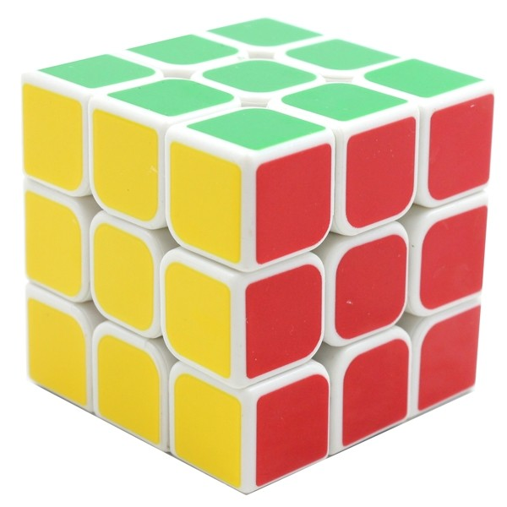
MĨ THUẬT - LỚP 2 CHỦ ĐỀ 5: SỰ KẾT HỢP THÚ VỊ CỦA KHỐI / Trang 27
KHỐI LẬP PHƯƠNG

Slide 6

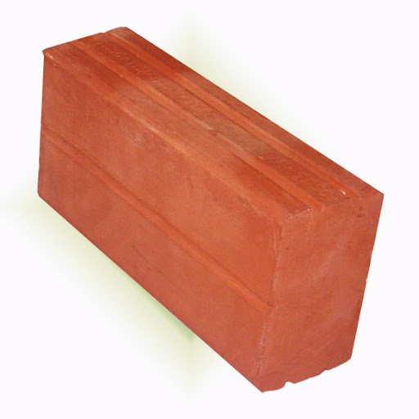
MĨ THUẬT - LỚP 2 CHỦ ĐỀ 5: SỰ KẾT HỢP THÚ VỊ CỦA KHỐI / Trang 27
KHỐI HỘP CHỮ NHẬT

Slide 7
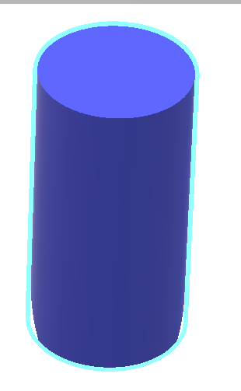
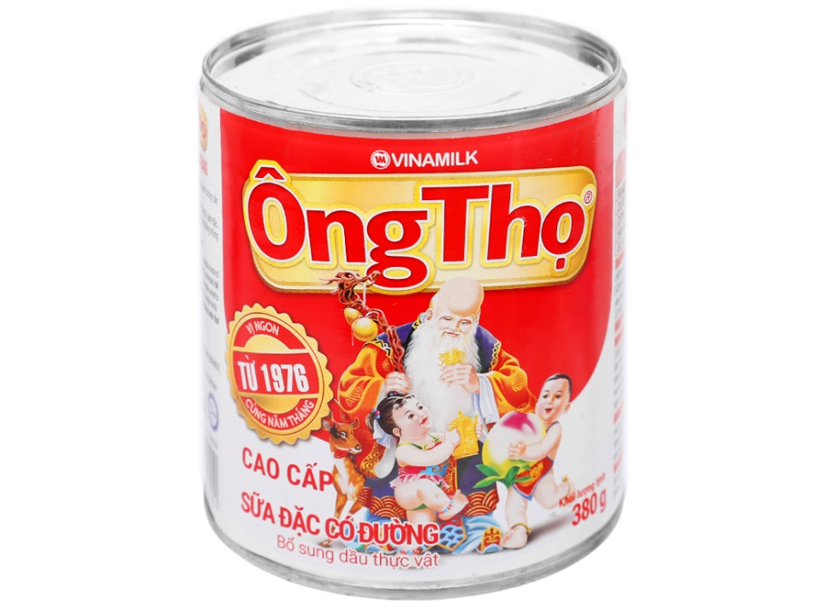
MĨ THUẬT - LỚP 2 CHỦ ĐỀ 5: SỰ KẾT HỢP THÚ VỊ CỦA KHỐI / Trang 27
KHỐI TRỤ

Slide 8
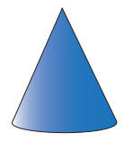
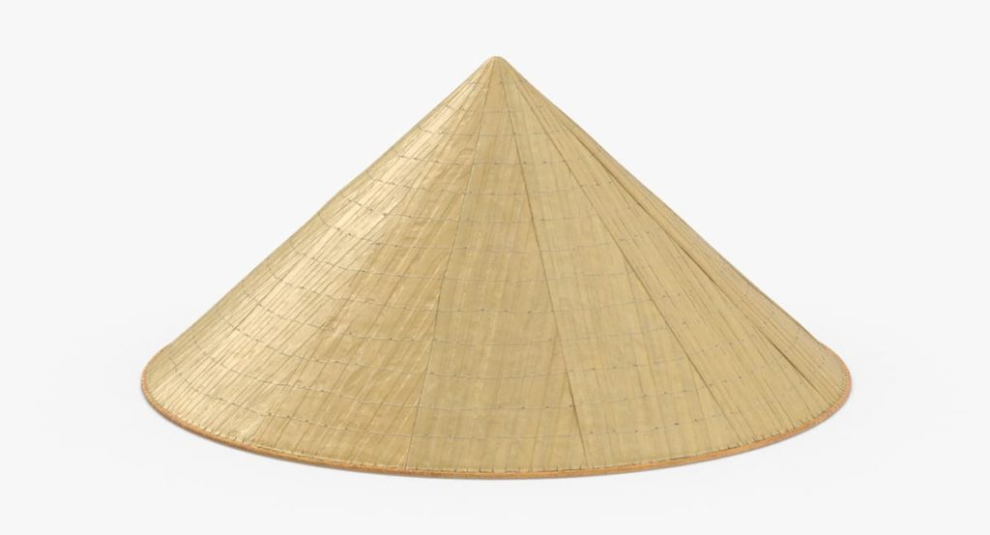
MĨ THUẬT - LỚP 2 CHỦ ĐỀ 5: SỰ KẾT HỢP THÚ VỊ CỦA KHỐI / Trang 27
KHỐI HÌNH NÓN

Slide 9
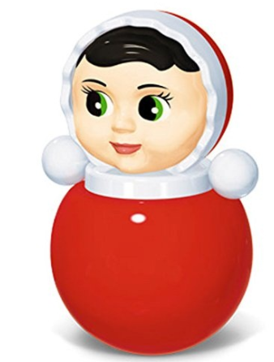
MĨ THUẬT - LỚP 2 CHỦ ĐỀ 5: SỰ KẾT HỢP THÚ VỊ CỦA KHỐI / Trang 27

Slide 10
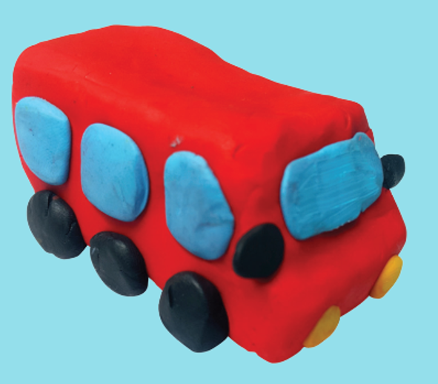
MĨ THUẬT - LỚP 2 CHỦ ĐỀ 5: SỰ KẾT HỢP THÚ VỊ CỦA KHỐI / Trang 27

Slide 11
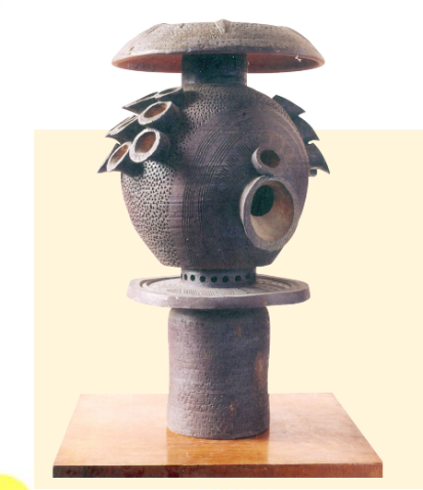
MĨ THUẬT - LỚP 2 CHỦ ĐỀ 5: SỰ KẾT HỢP THÚ VỊ CỦA KHỐI / Trang 27
Đèn vườn
Tượng sành
Nguyễn Trọng Đoan

Slide 12
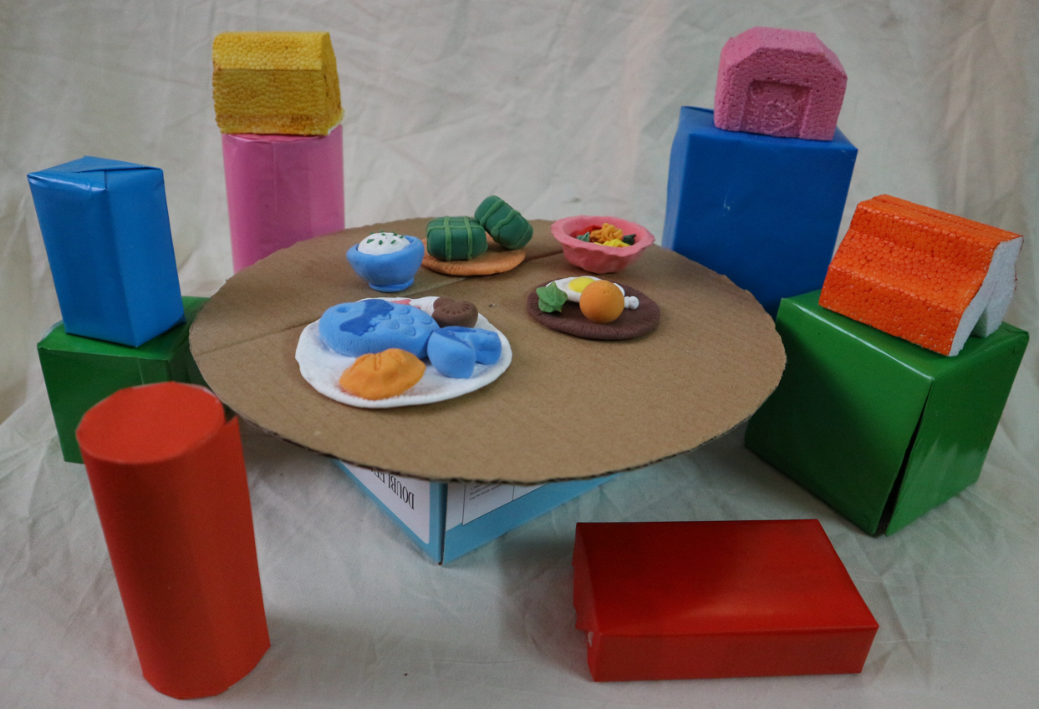
MĨ THUẬT - LỚP 2 CHỦ ĐỀ 5: SỰ KẾT HỢP THÚ VỊ CỦA KHỐI / Trang 27

Slide 13
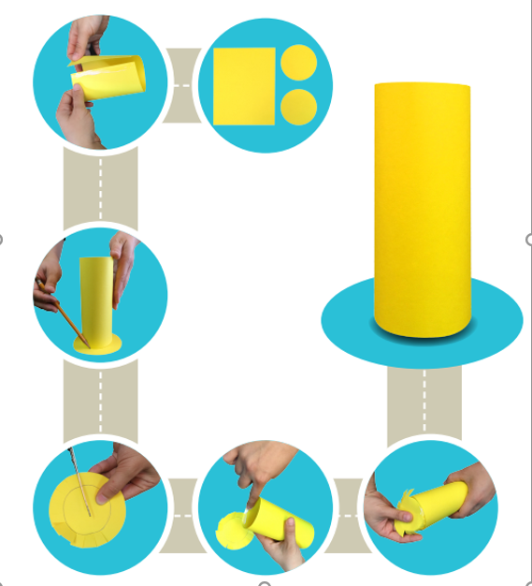
MĨ THUẬT - LỚP 2 CHỦ ĐỀ 5: SỰ KẾT HỢP THÚ VỊ CỦA KHỐI / Trang 27

Slide 14
MĨ THUẬT - LỚP 2 CHỦ ĐỀ 5: SỰ KẾT HỢP THÚ VỊ CỦA KHỐI / Trang 27
Tạo khối mà mình yêu thích hoặc
Sử dụng vật liệu tái sử dụng có khối vừa biết
và thêm chi tiết, trang trí thành sản phẩm mới.

Slide 15
MĨ THUẬT - LỚP 2 CHỦ ĐỀ 5: SỰ KẾT HỢP THÚ VỊ CỦA KHỐI / Trang 27
Quan sát ,màu sắc của
mây , trời , cỏ, cây, hoa, lá…

